Slide 1
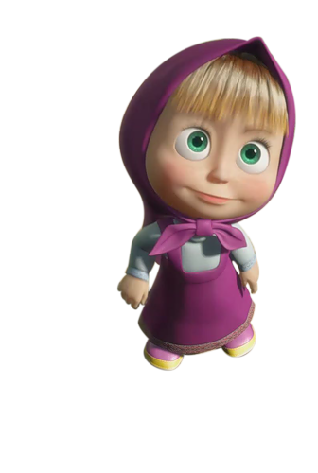
МУНИЦИПАЛЬНОЕ ОБРАЗОВАТЕЛЬНОЕ АВТОНОМНОЕ УЧРЕЖДЕНИЕ ДЕТСКИЙ САД № 210 «ЛАДУШКИ»
ОО «ПОЗНАНИЕ»
НОД «ПРЕДМЕТЫ ВОКРУГ НАС»
старшая группа
Воспитатель
Куцева Ирина Владимировна

Slide 2
«Коммуникация» - упражнять в умении поддерживать беседу, отвечать на вопросы; закрепить классификацию предметов по назначению; повторить обобщающие слова; поупражнять детей в умении подбирать антонимы. «Познание» - продолжать знакомить детей с окружающим миром: явлениями, предметами, их назначением, свойствами. Закрепить количественный счет, умение сравнивать предметы, находить общие свойства и отличительные. «Здоровье» - формировать у воспитанников потребность в двигательной активности.
ЗАДАЧИ:

Slide 3
Практические – д/у «Что для чего?», д/и «Чего не стало?», «Скажи наоборот», «Найди пару», «Каждому свое место» Наглядные – показ слайдов Словесные – художественное слово, беседа, вопросы, пояснения Материалы и оборудование: ТСО, презентация, сундучок, снежинки, д/и «Блоки Дьенеша», карточки-символы к блока Дьенеша, 3 обруча
МЕТОДЫ И ПРИЕМЫ:

Slide 4
ФОРМЫ ОРГАНИЗАЦИИ
СОВМЕСТНОЙ ДЕЯТЕЛЬНОСТИ:
ДЕТСКАЯ ДЕЯТЕЛЬНОСТЬ | ФОРМЫ И МЕТОДЫ ОРГАНИЗАЦИИ СОВМЕСТНОЙ ДЕЯТЕЛЬНОСТИ
Коммуникативная | Беседа
Двигательная | Физминутка
Познавательно-исследовательская | Дидактические игры и упражнения

Slide 5
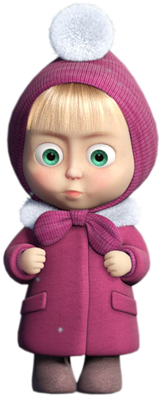
КАК СОХРАНИТЬ СНЕЖИНКУ?

Slide 6
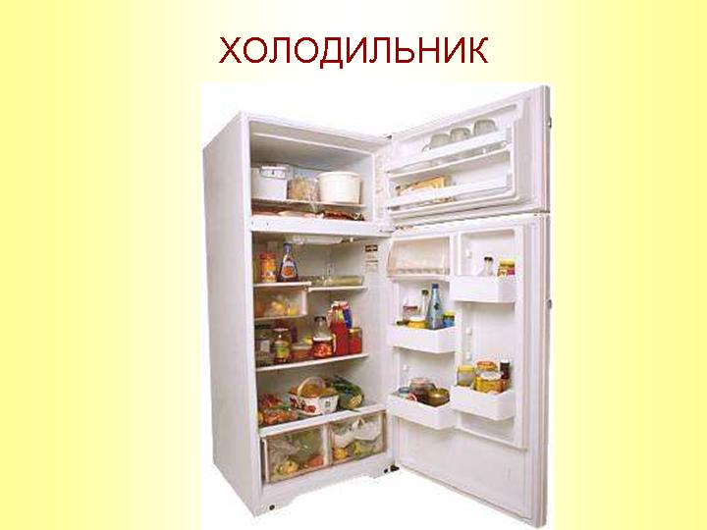
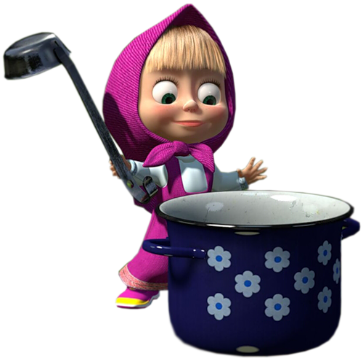

Slide 7
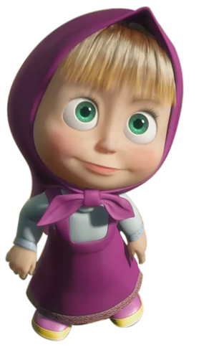
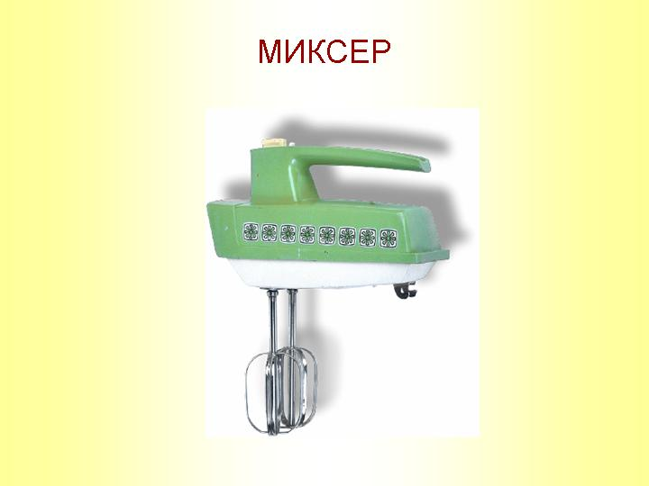
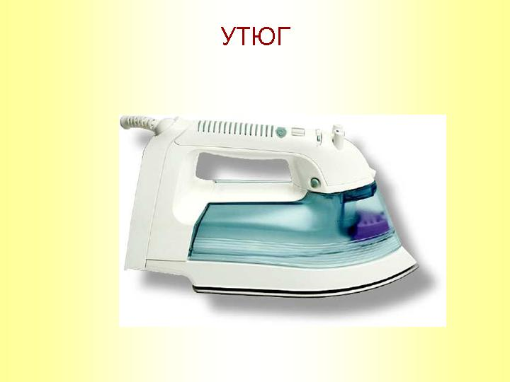
ЭЛЕКТРОПРИБОРЫ
ЗАДАНИЕ:
НАЗОВИ
ПОСЧИТАЙ

Slide 8
9
4
7
5
3
ЗАДАНИЕ
КАКОЙ ЦВЕТ У ЦИФРЫ, ОБОЗНАЧАЮЩЕЙ КОЛИЧЕСТВО ЭЛЕКТРОПРИБОРОВ?

Slide 9
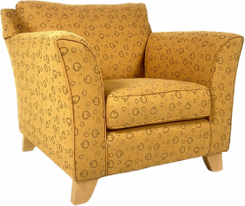
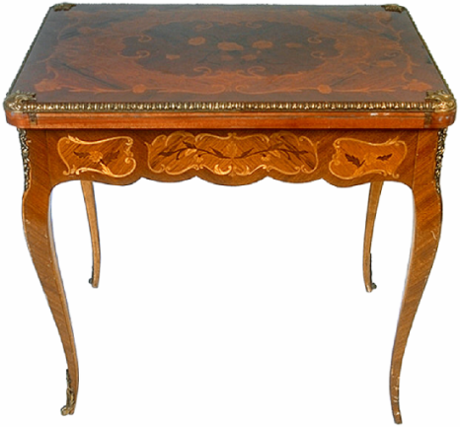
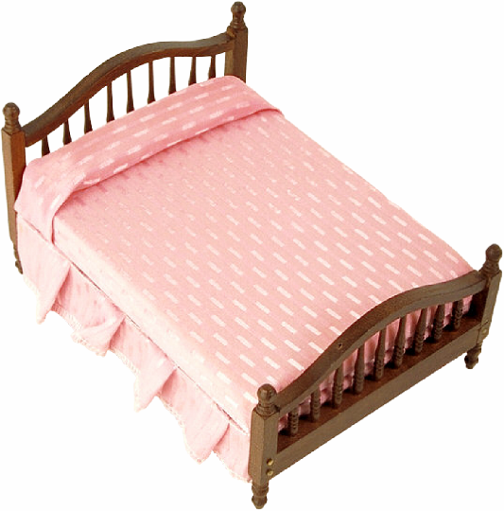
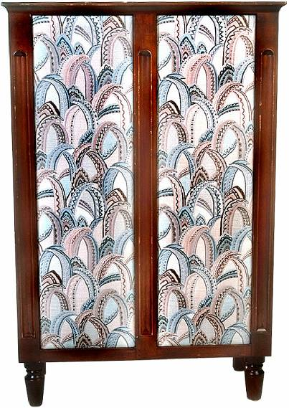
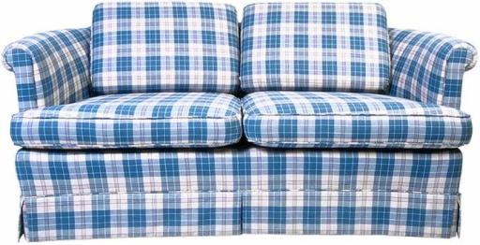
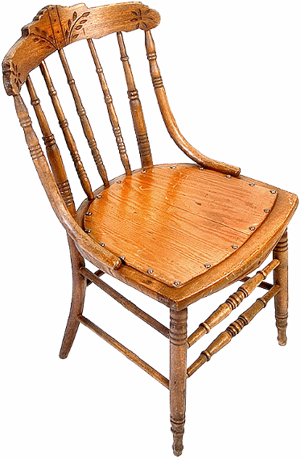
МЕБЕЛЬ
ЗАДАНИЕ:
НАЗОВИ
ПОСЧИТАЙ

Slide 10
6
9
7
3
5
ЗАДАНИЕ
КАКОЙ ЦВЕТ У ЦИФРЫ, ОБОЗНАЧАЮЩЕЙ КОЛИЧЕСТВО ПРЕДМЕТОВ МЕБЕЛИ?

Slide 11
ЧЕГО НЕ СТАЛО?

Slide 12
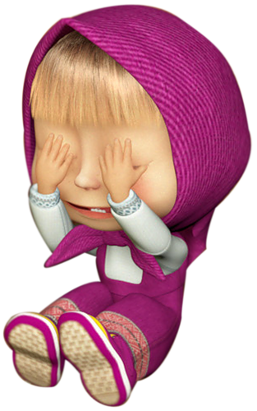

Slide 24
СКАЖИ НАОБОРОТ
ЗАДАНИЕ:
ПОДОБРАТЬ АНТОНИМЫ, ОБОЗНАЧАЮЩИЕ КАЧЕСТВО ПРЕДМЕТОВ МЕБЕЛИ
(ДИВАН – МЯГКИЙ, ЖЕСТКИЙ И ТД.)

Slide 25
НА ЧТО ПОХОЖЕ?

Slide 26
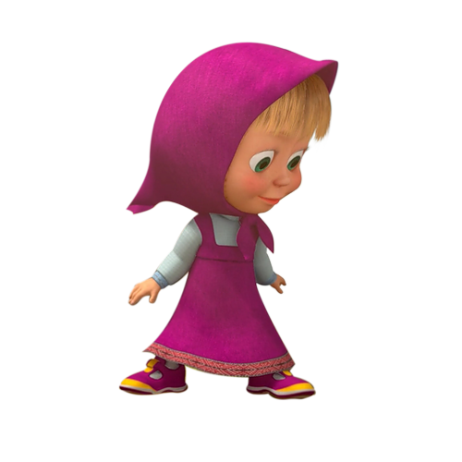
д/и «НАЙДИ ПАРУ»,
«КАЖДОМУ СВОЕ МЕСТО»
ЗАДАНИЕ:
ПОДОБРАТЬ ФИГУРЫ, ИМЕЮЩИЕ ОБЩЕЕ СВОЙСТВО.
РАЗЛОЖИТЬ ФИГУРЫ ПО УСЛОВИЮ

Slide 27
СПАСИБО ЗА ВНИМАНИЕ

